Slide 1

SISTEMAS WEB I
PHP: Origens e Simbolismo
Desvendando o nome e o mascote da linguagem.
Profª Juliana de Sá

Slide 2
A História do Nome
De um currículo pessoal à web moderna.

Slide 3

Rasmus Lerdorf: O Início
Criação em 1994
O PHP não foi criado para ser uma linguagem de programação. Rasmus Lerdorf desenvolveu um conjunto de scripts em C para monitorar quem visitava seu currículo online.
Ele chamou esse conjunto de ferramentas de PHP/FI (Personal Home Page / Forms Interpreter).

Slide 4
O Significado Original
PHP
Personal Home Page
Originalmente, a sigla significava exatamente isso: Personal Home Page.
O objetivo era simples: automatizar tarefas em páginas da web pessoais, como contadores de visitas e processamento de formulários básicos.
1994 - 1997

Slide 5
A Mudança de Identidade
Quando o PHP se tornou profissional.

Slide 6






PHP: Hypertext Preprocessor
Acrônimo Recursivo
O que é isso?
Nova Fase
Um acrônimo recursivo é aquele em que a própria sigla faz parte da sua definição. O primeiro P significa... PHP!
A mudança refletiu o amadurecimento: de scripts simples para uma ferramenta robusta de processamento no servidor.
Em 1997, com o PHP 3, o nome mudou para um acrônimo recursivo: PHP: Hypertext Preprocessor.

Slide 7
O Mascote: O elePHPant
Por que um elefante azul?

Slide 8


Vincent Pontier (1998)
O Nascimento do Mascote
O elefante foi criado por Vincent Pontier em 1998. Na época, ele estava brincando com as letras PHP em um papel e notou algo curioso.
Ele percebeu que, dependendo do ângulo, as letras formavam a silhueta de um elefante. Foi puro design e criatividade!

Slide 9

Pareidolia Visual
As letras no desenho
Observe bem o logo original: a orelha e o corpo do elefante são formados pela letra P, e a parte central pela letra H.
Essa ilusão visual (pareidolia) deu origem ao mascote mais amado da web: o elePHPant.

Slide 10

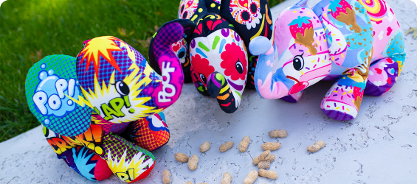

O Sucesso do elePHPant
As pelúcias coloridas são itens de colecionador em conferências de tecnologia.
O mascote humaniza a linguagem e fortalece o senso de comunidade global.

Slide 11
Curiosidades do Mascote
Nome Próprio: O mascote é oficialmente chamado de "elePHPant" (uma junção de Elephant + PHP).
Cores: Embora o azul seja o padrão, existem versões oficiais em rosa, laranja, verde e até dourado.
Comunidade: O elefante simboliza a força, a memória e a longevidade da linguagem PHP na internet.
Instagramáveis: Desenvolvedores ao redor do mundo postam fotos de seus elefantes em pontos turísticos.

Slide 12
Dúvidas?
Agora você conhece a alma por trás do código.
Profª Juliana de Sá
Sistemas Web I • • •

